Slide 1
Transportation optimization
Av: Mattias Bertolino, Jakob Andrén och Håkan Lundstedt
Formulera optimeringsproblemet
Lös med given kostnadsmatris
Lös för annat supply
Jämför interiör och simplex metod

Slide 2
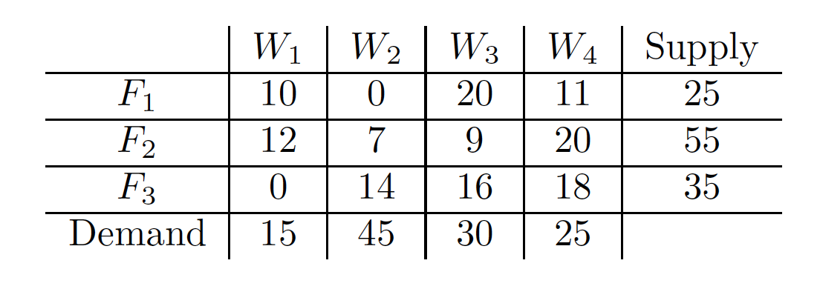
Given kostnadsmatris

Slide 3
Formulering
% Object function
C = [10, 0, 20, 11, 12, 7, 9, 20, 0, 14, 16, 18];
% Supply constraint
Ain = blkdiag(ones(1,4), ones(1,4), ones(1,4));
supply = [25; 55; 35];
% S2 = 60, Q4
supply2 = [25; 60; 35];
% Demand constraint
Aeq = [eye(4), eye(4), eye(4)];
demand = [15; 45; 30; 25];

Slide 4
Ändrat supply
S = [25, 55, 35] till S = [25, 60, 35]
Olika lösningar med interior och simplex – samma kostnad (för ändrad supply)

Slide 5
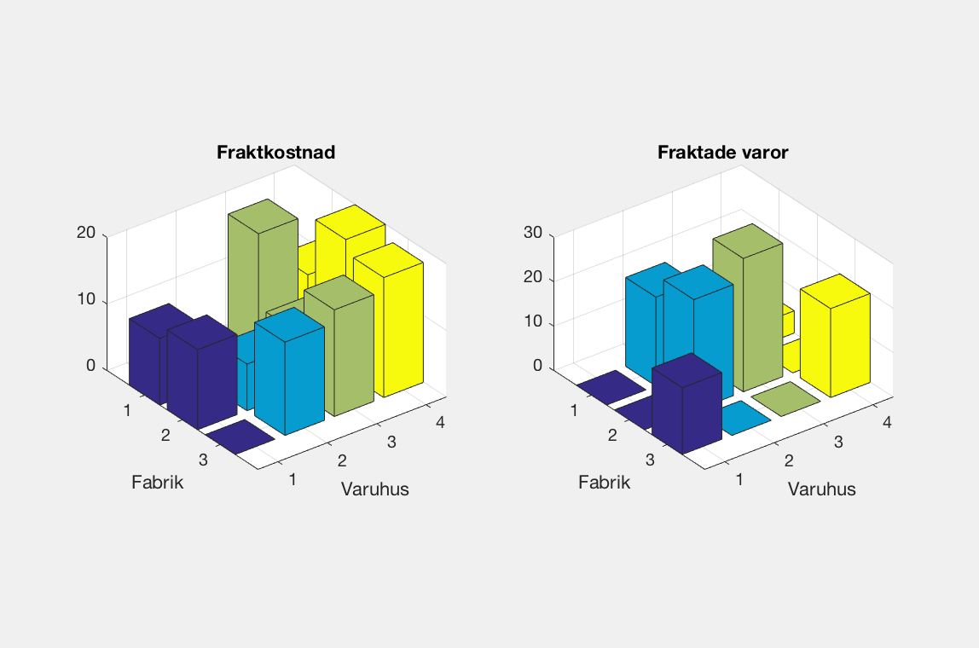
Jämför interiör och simplex modell

